Slide 1
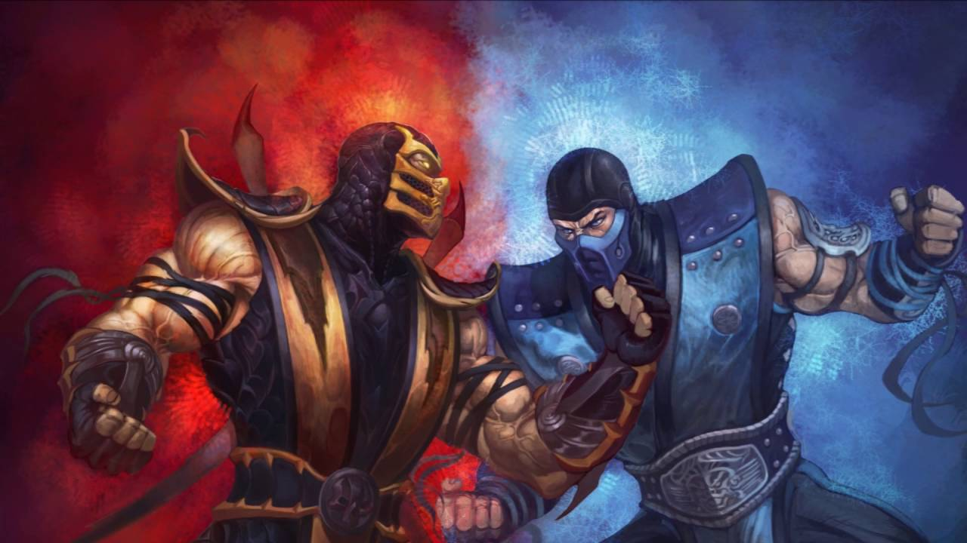
CES-22 POO/Comp21
Adriano Soares
Matheus Vidal
Pedro Alves

Slide 2
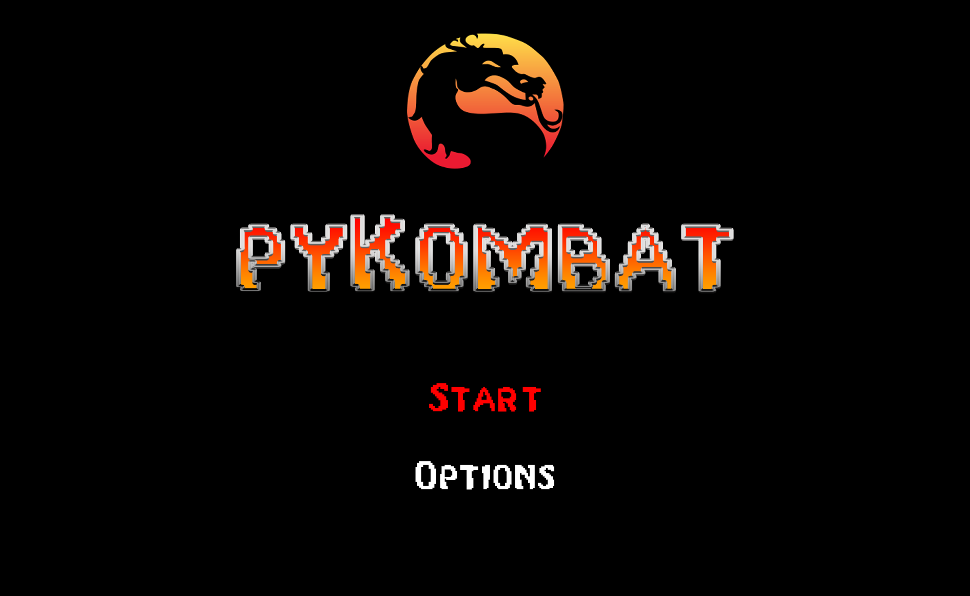
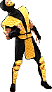
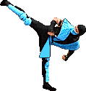
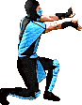

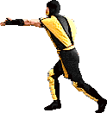


Slide 3



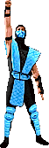
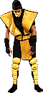

Slide 4
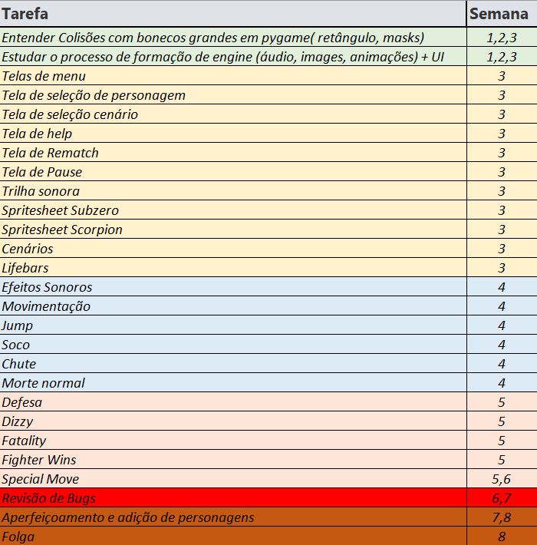
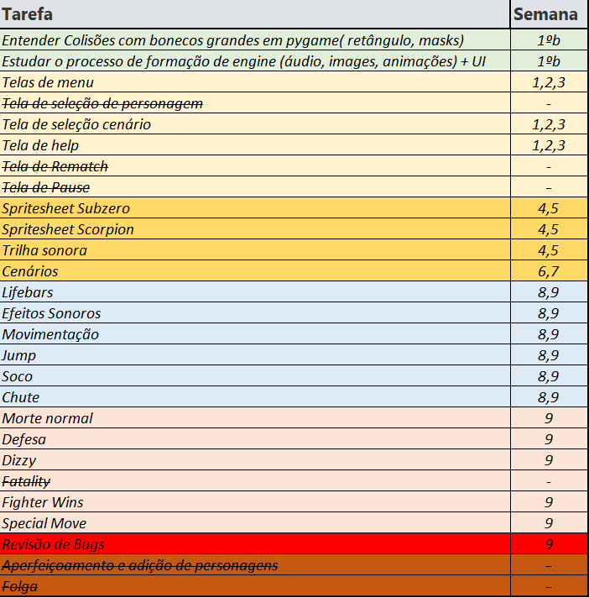

Slide 5
Características e simplificações
Apenas dois lutadores fixados:
player1: sub-zero e player2: scorpion
8 cenários + random
Não há combinação de teclas
Round único, mas com possibilidade de playAgain()
etc

Slide 6
Desafios
Colisões: solucionada com tratamento de máscaras de sprites.

Slide 7
Desafios
Colisões: solucionada com tratamento de máscaras de sprites.
PS4/Xbox controle ?

Slide 8
Desafios
Colisões: solucionada com tratamento de máscaras de sprites.
PS4/Xbox controle ? ☹

Slide 9
Desafios
Colisões: solucionada com tratamento de máscaras de sprites.
PS4/Xbox controle ? ☹
Tem special moves ?

Slide 10
Desafios
Colisões: solucionada com tratamento de máscaras de sprites.
PS4/Xbox controle ? ☹
Tem special moves ? ☺

Slide 11
Desafios
Colisões: solucionada com tratamento de máscaras de sprites.
PS4/Xbox controle ? ☹
Tem special moves ? ☺
E o fatality ?

Slide 12
Desafios
Colisões: solucionada com tratamento de máscaras de sprites.
PS4/Xbox controle ? ☹
Tem special moves ? ☺
E o fatality ? ☹

Slide 13
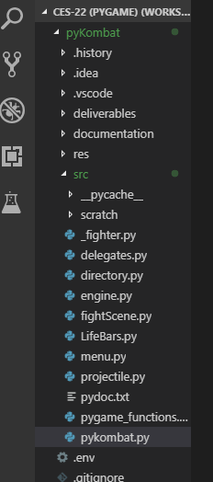
O Código
O pyKombat foi feito com a separação em 10 arquivos .py:
pyKombat.py
engine.py
directory.py
delegates.py
menu.py
fightScene.py
_fighter.py
pygame_functions.py
LifeBars.py
projectile.py

Slide 14
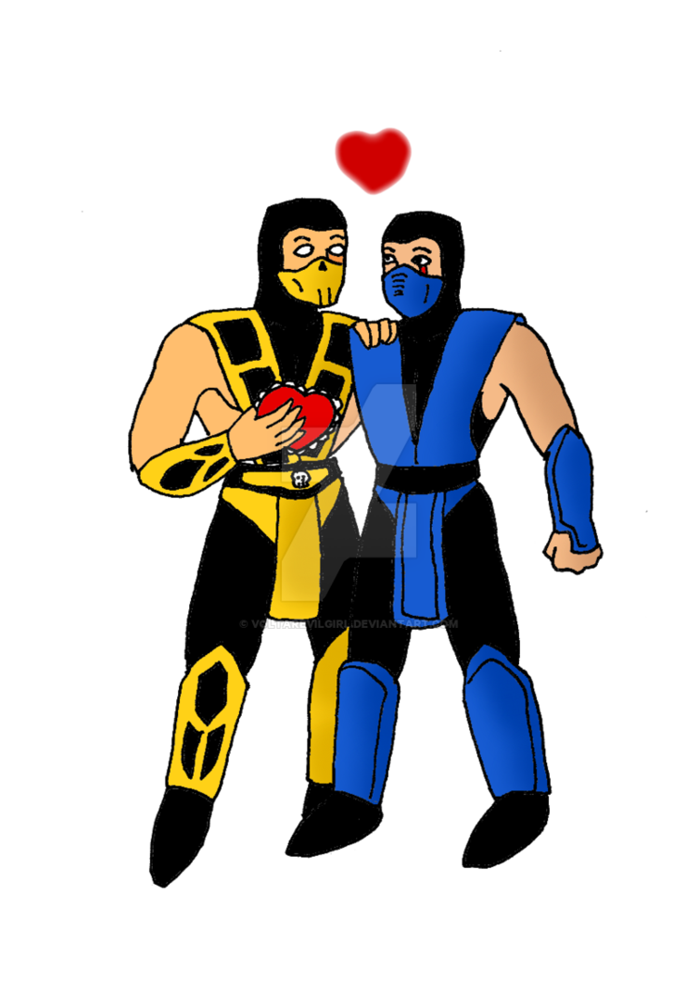
Thank you

